Slide 1
DEPARTAMENTO DE CIENCIAS DE LA VIDA Y LA AGRICULTURA
CARRERA DE INGENIERÍA EN BIOTECNOLOGÍA
PROYECTO DE TITULACIÓN PREVIO A LA OBTENCIÓN DEL TÍTULO DE INGENIERA EN BIOTECNOLOGÍA
“Identificación de marcadores de células madre bovinas mediante Inmunohistoquímica y/o Inmunofluorescencia en tejido de glándulas mamarias y leche”
Toscano Recalde Fernanda Dessire
Director: Seqqat Rachid, Ph.D.
Sangolquí, 2019

Slide 2
“Aislamiento y Caracterización de células madre de glándulas mamarias y de leche de vaca para su uso en terapia bovina y mejoramiento de la producción de leche en el Ecuador”
PIC-008
Centro de Nanociencia y Nanotecnología
Fase II

Slide 3
Contenidos
Introducción
Materiales y métodos
Resultados y discusión
Conclusiones
Recomendaciones

Slide 4
Introducción

Slide 5
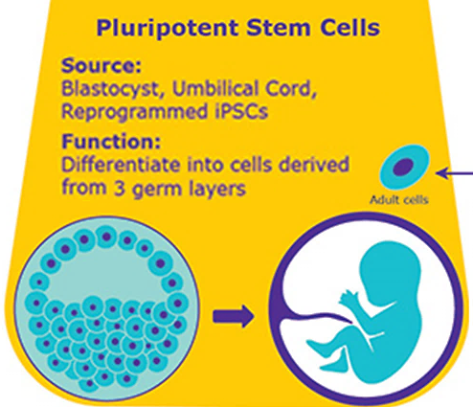
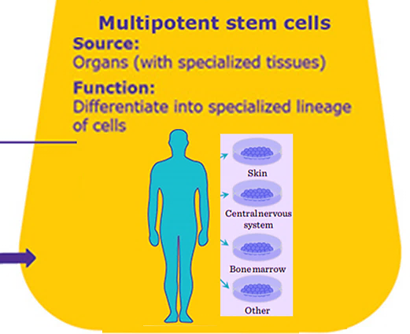
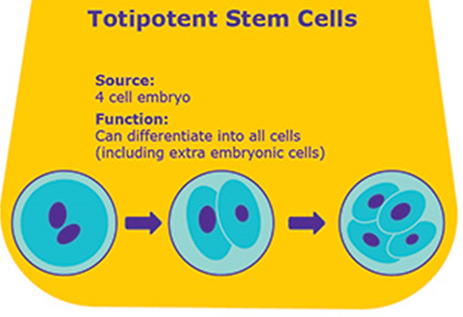
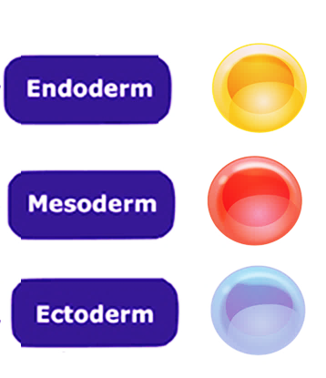
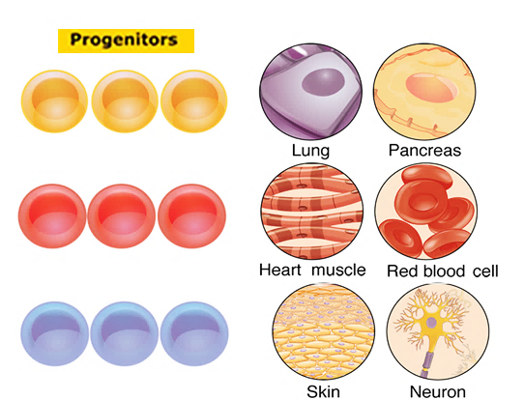
Introducción
Células madre
Autorrenovarse
Diferenciarse
Kalra & Tomar, (2014)

Slide 6
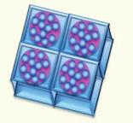
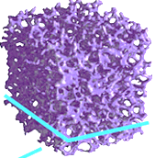
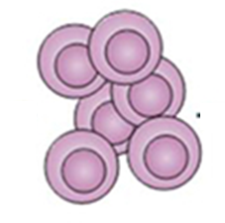
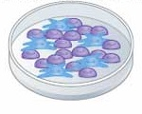
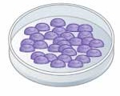
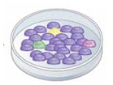
Introducción
Aplicaciones de células madre
Paciente
Obtención y aislamiento de células
Células madre
Diferenciación
Métodos de Biotecnología
Reprogramar
Factores
iPSC
Arreglos 2D y 3D
Células madre
adultas
Edición del genoma
Aplicaciones
Nguyen et al., (2016)

Slide 7
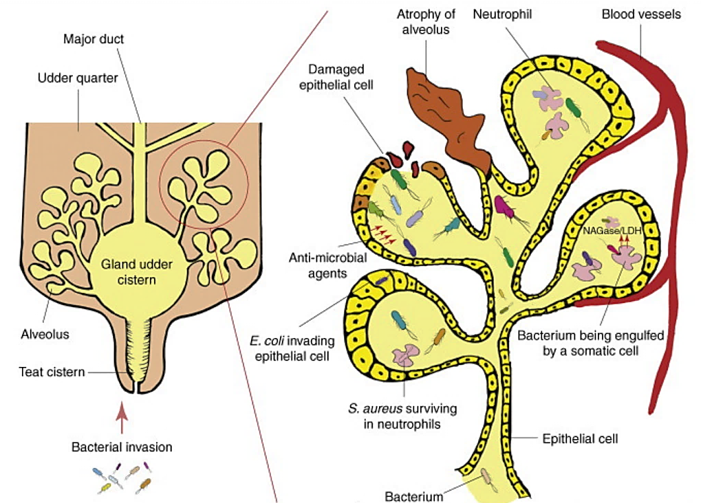
Justificación
Mastitis
(Viguier et al., 2009)
Producción y calidad de leche
Veterinario y medicamentos
Tiempo y dinero invertido
Sharma & Jeong, (2013)

Slide 8
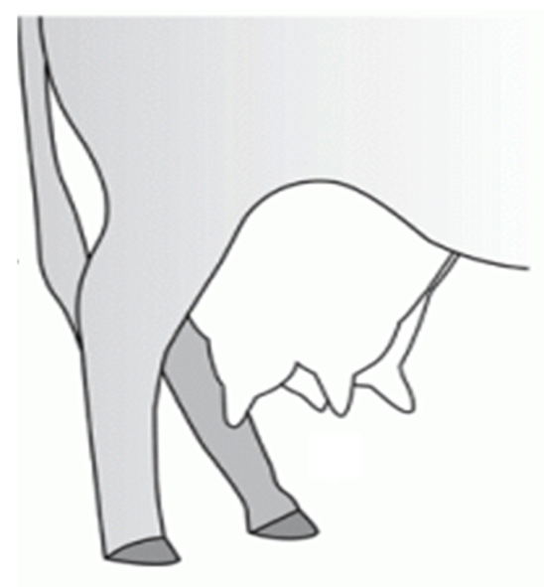
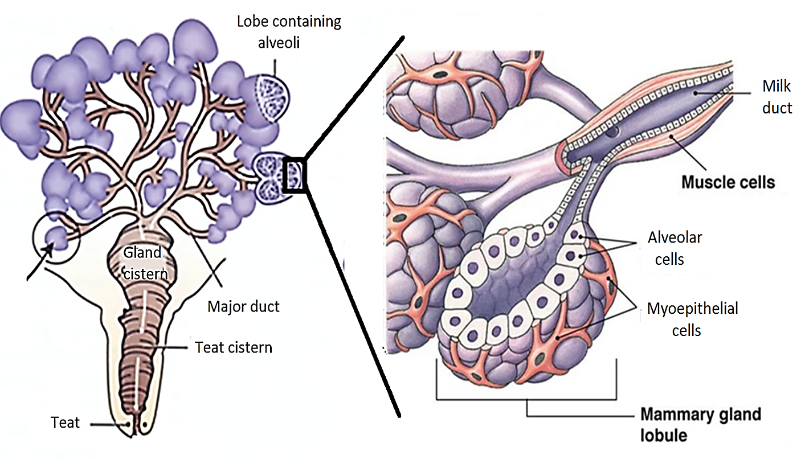
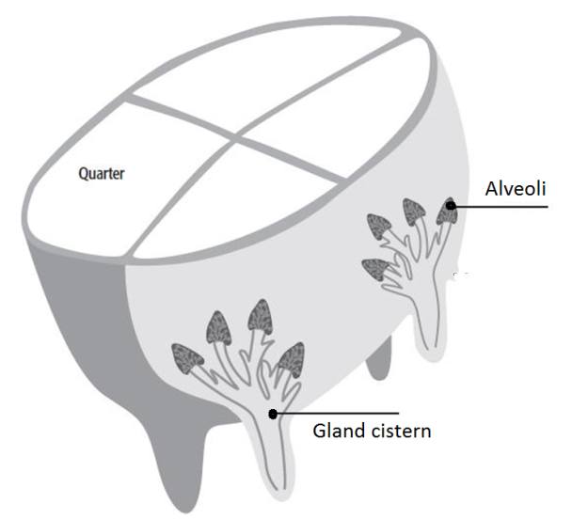
Introducción
Glándula mamaria bovina: composición celular
Kovács & Husvéth, (2011)
Koeckhoven et al., (2011); Rasby, (2018)
Sharma & Jeong, (2013)

Slide 9
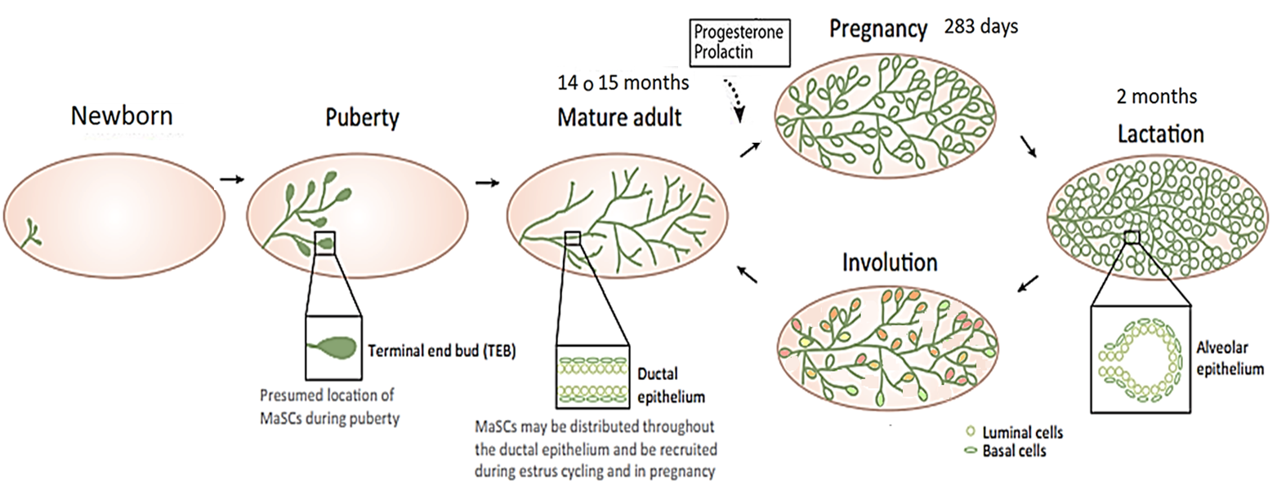
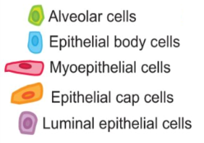
Introducción
Ciclo de vida de la glándula mamaria
(Lloyd et al., 2017)
(Inman et al., 2015)
Inman et al., (2015); Hennighausen & Robinson, (2005)

Slide 10
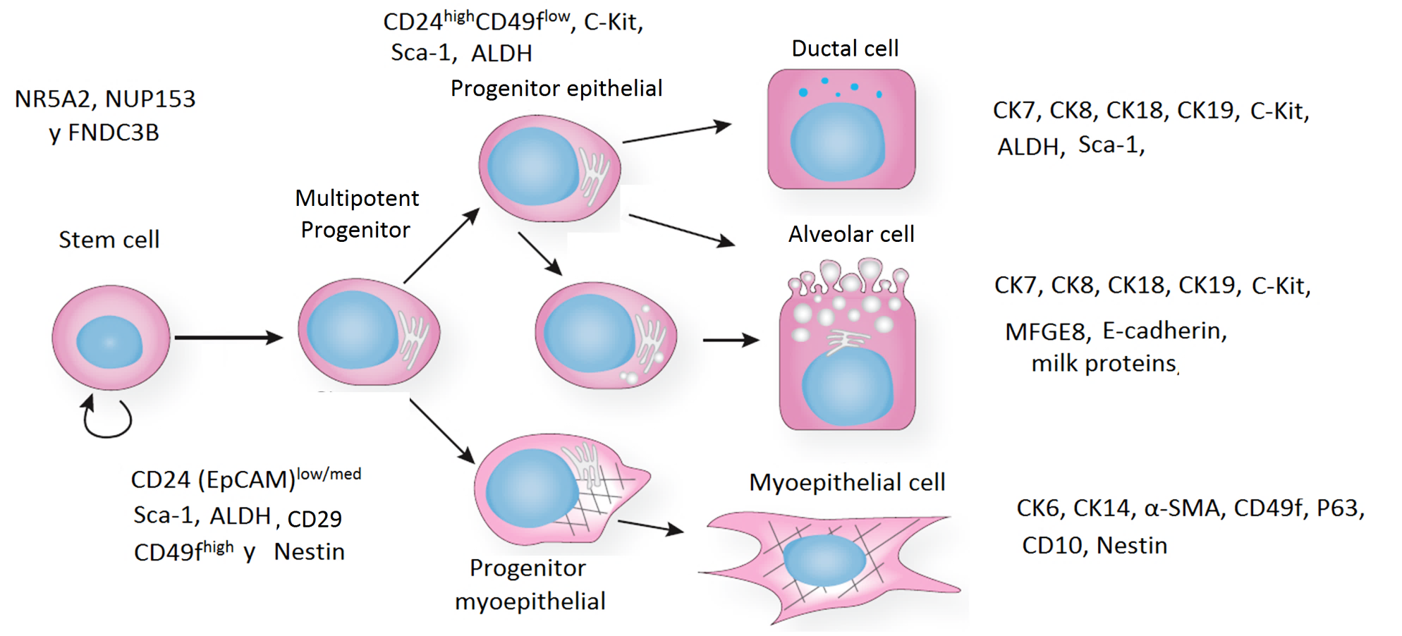
Introducción
Marcadores celulares de Células madre glándula mamaria
Proliferación celular
Homeostasis
Regeneración
(Macias & Hinck; 2012)
Inman et al., (2015)

Slide 11
Objetivo General
Objetivos
Identificar marcadores de células madre bovinas mediante Inmunohistoquímica y/o Inmunofluorescencia en tejido de glándulas mamarias y leche.

Slide 12
Objetivos específicos
Objetivos
Obtener células madre bovinas a partir de leche mediante cultivo celular.
Estandarizar las condiciones para inmunomarcaje de células madre bovinas presentes en leche y tejido mamario.
Identificar los marcadores: C-kit, Integrina 6 alfa, Citoqueratina 14 y MFGE8 de células madre bovinas.
Notes:
Fota iasa

Slide 13
Materiales y Métodos

Slide 14
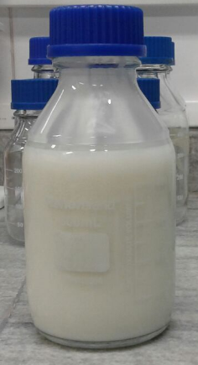
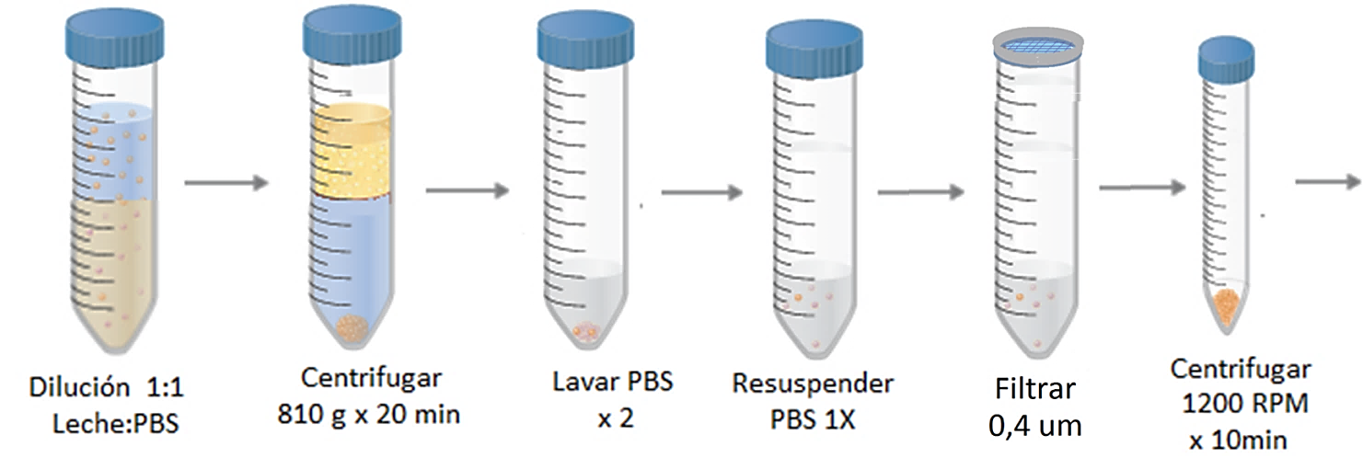
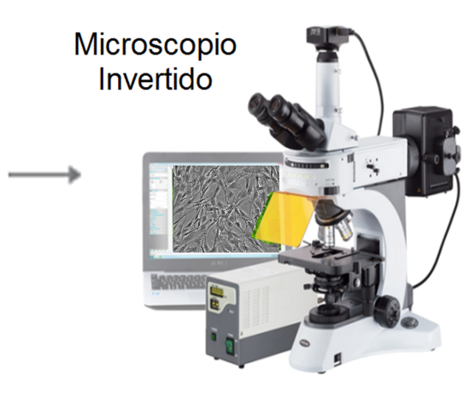
Materiales y Métodos
Aislamiento de células a partir de leche

Slide 15
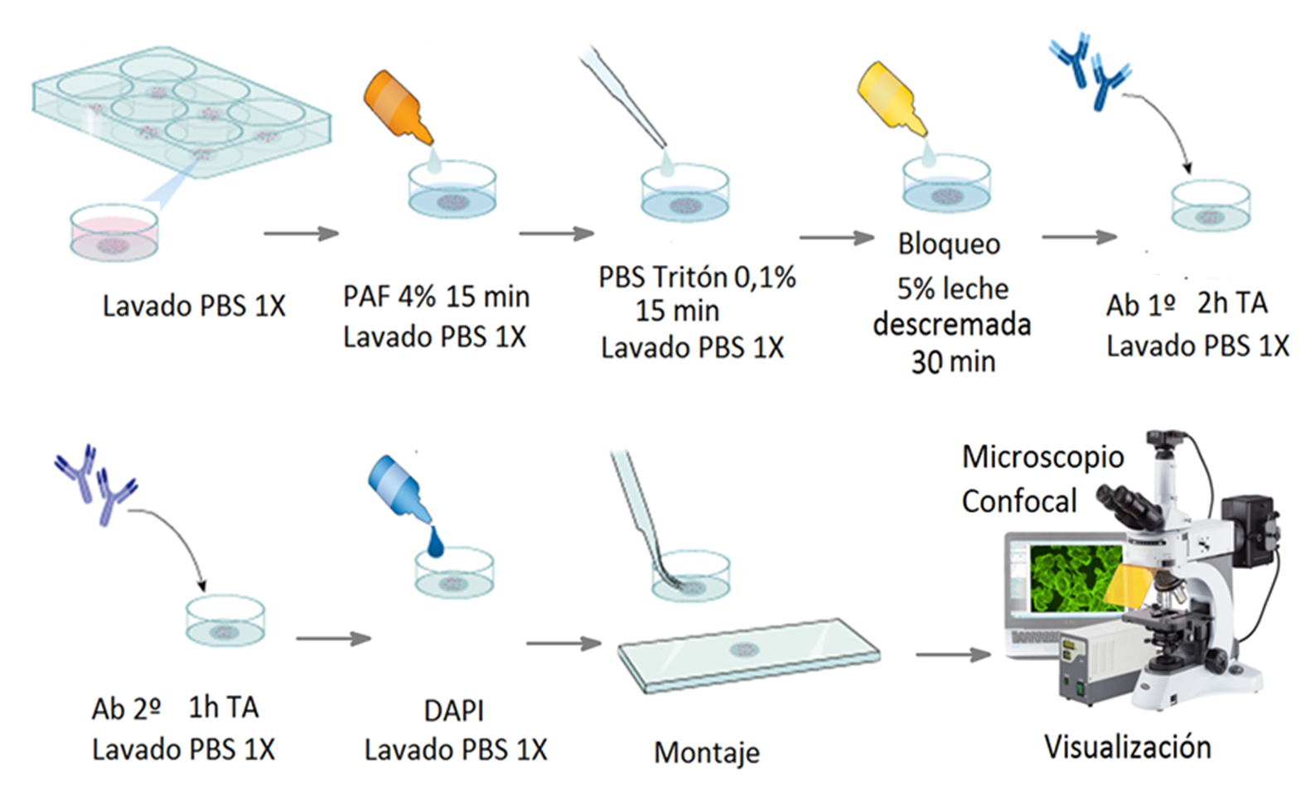
Materiales y Métodos
Inmunomarcaje de células

Slide 16
Materiales y Métodos
Inmunomarcaje de células

Slide 17
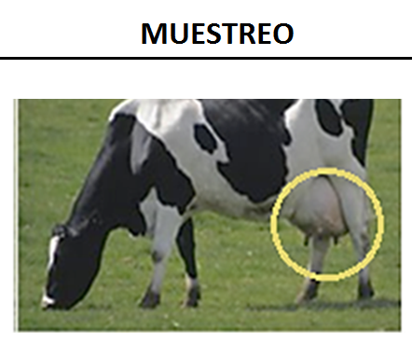
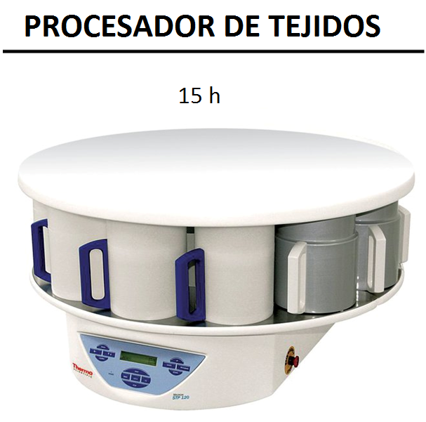
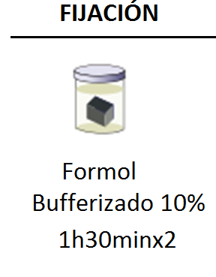
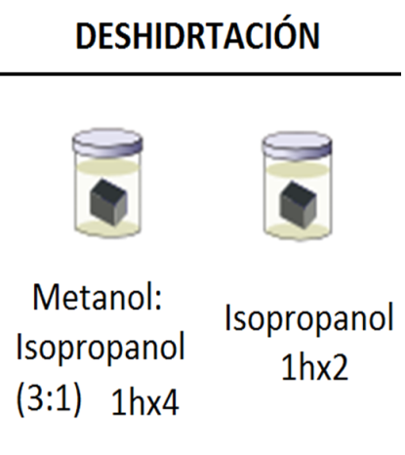
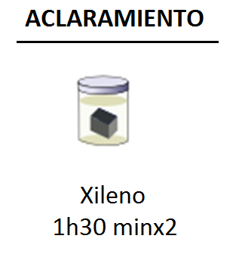
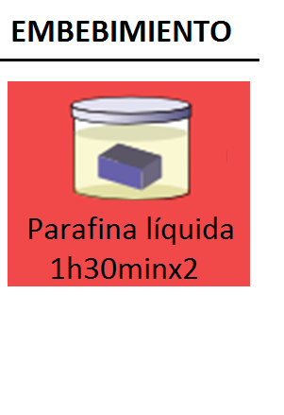
Materiales y Métodos
Toma de biopsias e inclusión en bloques de parafina

Slide 18
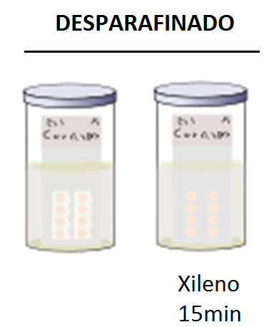
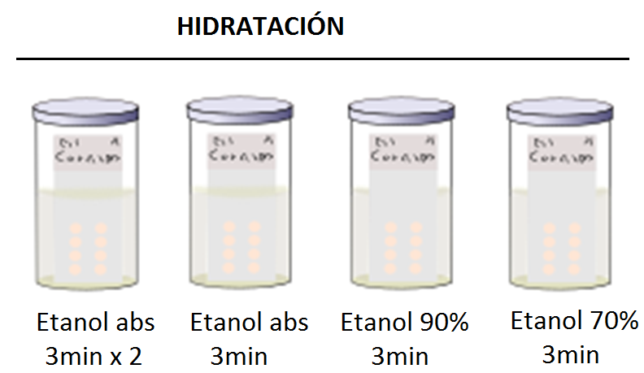
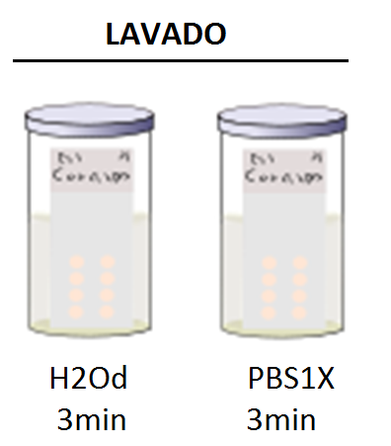
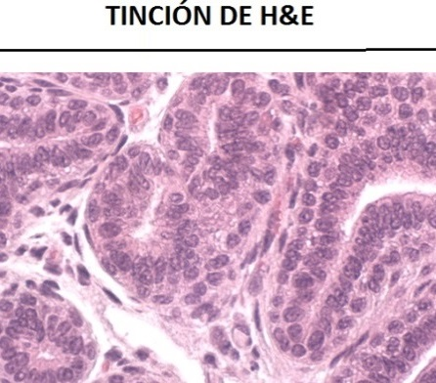
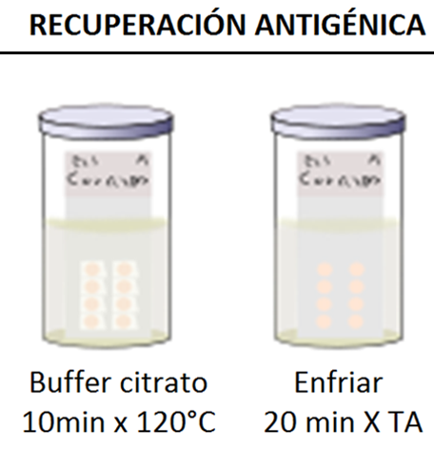
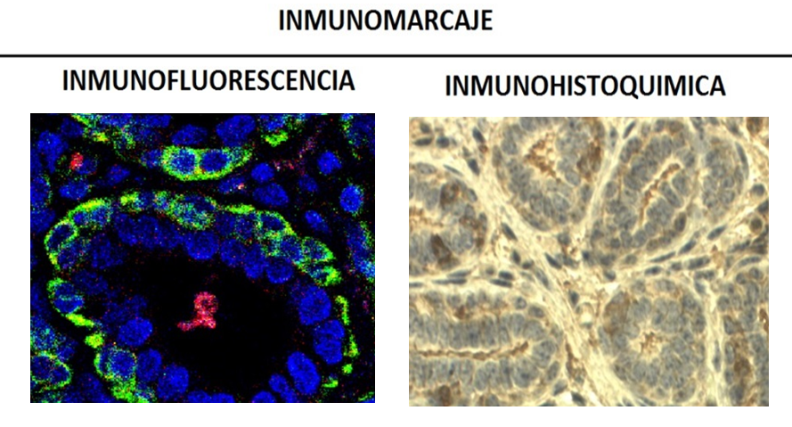
Materiales y Métodos
Procesamiento del tejido para tinción e inmunomarcaje
Estufa
56ºC
Tinción e inmumarcaje

Slide 19
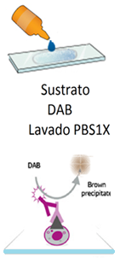
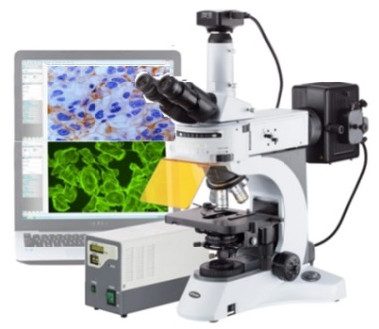
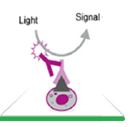
Materiales y Métodos
Inmunomarcaje: IF o IHQ

Slide 20
Resultados y discusión

Slide 21
1. Cultivo de células aisladas de leche
Resultados y discusión

Slide 22
Resultados y discusión
Tabla 1. Cuantificación de células de muestras de leche
N° | Raza | Arete | Estadio | N° de células /mL (SCC)
1 | 75%Holtesin 25%Montbeliard | 1315 | 2 semanas de lactancia | 15 000
2 | 50%Holtesin 50%Montbeliard | 1035 | 10 meses de lactancia | 7 500
3 | 50%Holtesin 50%Montbeliard | 1134 | 10 meses de lactancia | 51 111
4 | 50%Holtesin 50%Montbeliard | 1009 | 3 meses de lactancia | 6 666
5 |  |  | 5 meses de lactancia | 15 000
6 | 50%Holtesin 50%Montbeliard | 1102 | 11 meses de lactancia | 92 500
7 |  |  | 12 meses de lactancia | 46 000
8 |  |  | 14 meses de lactancia | 95 294
Toscano (2019)
Perruchot et al., (2016), Baratta et al., (2015)

Slide 23
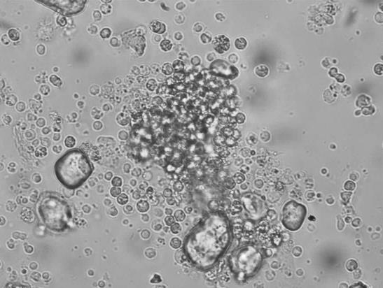
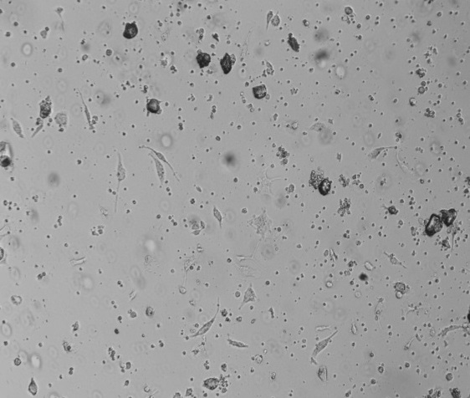
Resultados y discusión
Aislamiento y cultivo de células de leche
Día 2
Día 4
250 um
250 um
Toscano (2019)
Baratta et al., (2015)

Slide 24
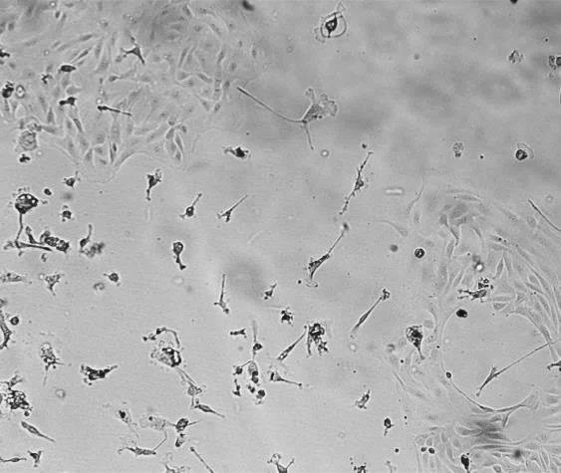
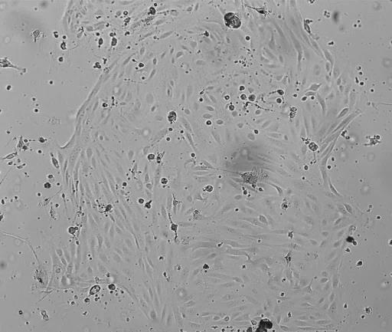
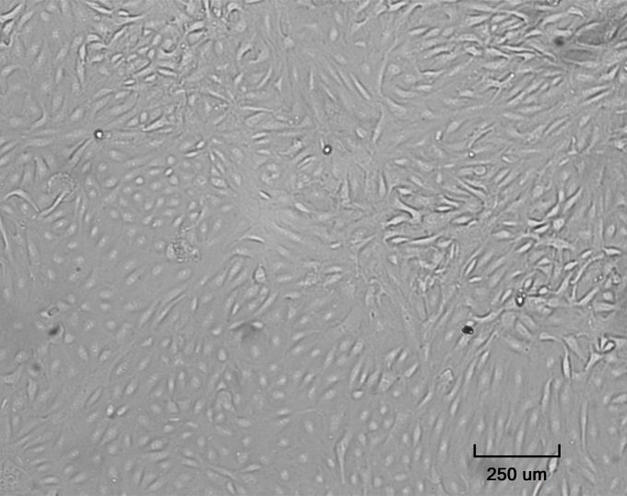
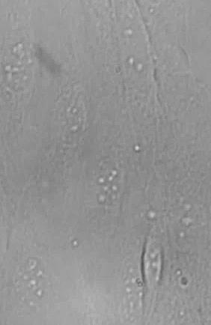
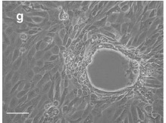
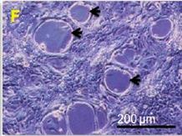
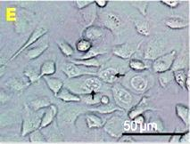
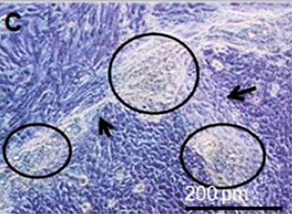
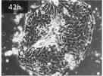
Resultados y discusión
Aislamiento y cultivo de células de leche
Día 8
Día 10
Día 17
250 um
250 um
Toscano (2019)
Sharma et al., (2015)
Richter et al., (2013)
Cregan et al, (2007)
Sharma et al., (2015)
Sharma et al., (2015)

Slide 25
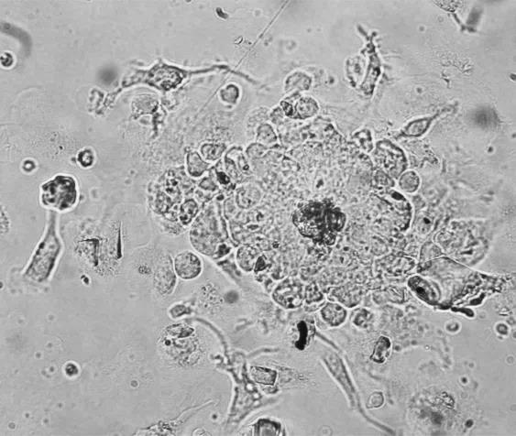
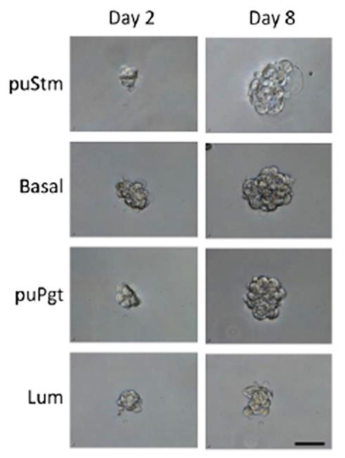
Resultados y discusión
Aislamiento y cultivo de células de leche
Día 14
250 um
Día 17
Sharma et al., (2015)
Rauner & Barash et al., (2012)
Toscano (2019)

Slide 26
Resultados y discusión
Aislamiento y cultivo de células de leche
Día 17
1. Forma de huso fusiforme (CK14-/CK18+)→ luminales
2. Forma cuboidal (CK14+/CK18-)→ mioepiteliales
3. Citoplasma expandido → Progenitores
250 um
Día 17
Cravero et al., (2014)
Choudhary et al., (2011)
Toscano (2019)

Slide 27
Resultados y discusión
Aislamiento y cultivo de células de leche
Día 17
1. Forma de huso fusiforme (CK14-/CK18+)→ luminales
2. Forma cuboidal (CK14+/CK18-)→ mioepiteliales
3. Citoplasma expandido → Progenitores
250 um
Día 17
Toscano (2019)
Rauner & Barash et al., (2012)

Slide 28
2. Marcaje de células aisladas de leche
Resultados y discusión

Slide 29
Resultados y discusión
Inmunocitoquímica
DAPI
B-actina
VACA EN LACTANCIA 1134
β-actina: Proteína constitutiva
Expresión+ Todas las células
Estandarización:
Merge
Fijación: PAF 4% 15min
Permeabilización: Tritón 0,1% 15 min.
Bloqueo: leche descremada al 5% en PBS 30min.
Marcaje: Ab1°1/250, 2h, 3 lavados de 3min. Ab2°1/200, 1h, 3 lavados de 3min y medio de montaje con DAPI.
Toscano (2019)
Bunnell et al., (2011)

Slide 30
Resultados y discusión
Inmunocitoquímica
DAPI
CK14
VACA EN LACTANCIA 1134
Citoqueratina 14 (CK14): Filamento intermedio
Expresión+ Mioepiteliales y Prog mioepiteliales
Expresión- Luminales
C-Kit
Merge
C-Kit o CD117: Receptor tirosina quinasa
Involución
Expresión+ Luminales, Prog luminales y Prog multipotentes
Expresión- MSC y mioepiteliales
Toscano (2019)
Martignani et al., (2015)

Slide 31
Resultados y discusión
Inmunocitoquímica
DAPI
Nestin
VACA EN LACTANCIA 1134
Nestin:Filamento
Multipotencia o nichos de SC
Expresión+ Mioepiteliales y Prog mioepiteliales y multipotentes
Expresión- Luminales
C-Kit
Merge
Toscano (2019)
Richter et al., (2013)

Slide 32
Resultados y discusión
Inmunocitoquímica
DAPI
I6α
VACA EN LACTANCIA 1134
Integrina 6 alfa (I6α o CD49f): Receptor laminina-1
Adhesión celular
Marcador de producción de leche
Mayor expresión en células mas indiferenciadas
Expresión+ Mioepiteliales y Prog Mioepiteliales y multipotentes
Expresión- Luminales
C-Kit
Merge
Toscano (2019)
Martignani et al., (2015) y Cravero et al., (2015)

Slide 33
Resultados y discusión
Inmunocitoquímica
DAPI
MFGE8
VACA EN LACTANCIA 1134
MFGE8 Glicoproteína de MFGM
Expresión+ Alveolares y luminales
Expresión- Mioepiteliales
C-Kit
Merge
Toscano (2019)

Slide 34
3. Tinción y marcaje de tejido mamario
Resultados y discusión

Slide 35
Resultados y discusión
Tinción de H&E del tejido de la glándula mamaria bovina
Estroma
Célula epitelial ductal
Vaca
Membrana basal
Vacona
Lumen
Membrana basal
Alveolo
Alveolo
Leche
Estroma
Célula mioepitelial
Célula mioepitelial
Toscano (2019)
Célula epitelial alveolar
Toscano (2019)
Sharma & Jeong, (2013)

Slide 36
Resultados y discusión
Tinción de Hematoxilina del tejido de la glándula mamaria
Célula mioepitelial
Membrana basal
Célula epitelial alveolar
Estroma
Lumen
Célula epitelial ductal
Toscano (2019)
Cowie, Forsyth, & Hart (1984)
Sharma & Jeong, (2013)

Slide 37
Resultados y discusión
Inmunomarcaje: IF
DAPI
VACA EN LACTANCIA 1412
β-actina: Proteína constitutiva
Expresión+ Todas las células
Estandarización:
50µm
50µm
Desparafinar: 56°C 1h y Xileno 10min.
Hidratar: Etanol 100% 3minx2, 90% 3min y 70% 3min. Lavar : H2Od y PBS 1min.
Revelación del antígeno: Autoclave a 120°C, 10min con buffer citrato de sodio.
Bloqueo: leche descremada al 5% en PBS.
Marcaje: Ab1°1/500, 24h, 3 lavados de 3min Ab2°1/200, 1h, 3 lavados de 3min y DAPI 0.5 ug/ml.
B-actina
Merge
50µm
50µm
Toscano (2019)
Bunnell et al., (2011)

Slide 38
Resultados y discusión
Inmunomarcaje: IF
DAPI
VACA EN LACTANCIA 920
Nestin:Filamento
Multipotencia o nichos de SC
Expresión+ Mioepiteliales y Prog Multipotentes
Expresión- Luminales
50µm
50µm
Nestin
Merge
Precursor mioepitelial o miofibroblastos
50µm
50µm
Toscano (2019)
Richter et al., (2013)

Slide 39
Resultados y discusión
Inmunomarcaje: IF
DAPI
CK14
VACA EN LACTANCIA
Citoqueratina 14 (CK14): Filamento intermedio
Expresión+ Mioepiteliales y Prog mioepiteliales
Expresión- Luminales
50µm
50µm
C-Kit
Merge
C-Kit o CD117: Receptor tirosina quinasa
Involución
Expresión+ Luminales, Prog luminales y multipotentes.
Expresión- MSC y mioepiteliales
50µm
50µm
Toscano (2019)
Hu et al., (2016); Iglesias et al., (2015)

Slide 40
Resultados y discusión
Inmunomarcaje: IF
DAPI
I6α
VACA EN LACTANCIA
Integrina 6 alfa (I6α o CD49f): Receptor laminina-1
Adhesión celular
Expresión+ Mioepiteliales y Prog Mioepiteliales y multipotentes
Expresión- Luminales y Prog luminales
50µm
50µm
C-Kit
Merge
50µm
50µm
50µm
Toscano (2019)
Baratta et al., (2015); Perruchot et al., (2016)

Slide 41
Resultados y discusión
Inmunomarcaje: IF
DAPI
MFGE8
VACA EN LACTANCIA
MFGE8 Glicoproteína de MFGM
Expresión+ Alveolares y luminales
Expresión- Mioepiteliales
50µm
50µm
C-Kit
Merge
50µm
50µm
50µm
Toscano (2019)
Atabi et al., (2005)

Slide 42
Resultados y discusión
Inmunomarcaje: IF
VACONA 1620
Expresión+ β-actina
Estandarización
DAPI
B-actina
Merge
50µm
50µm
50µm
50µm
No hay expresión diferencial: Nestin/ C-Kit/ I6α/ CK14/ MFGE8
Etapa prepuberal ideal para MSC
DAPI
MFGE8
C-Kit
Merge
Toscano (2019)
Bunnell et al., (2011)
Notes:
Qeu es la marcacon en verde aue vemos ????

Slide 43
Resultados y discusión
Inmunomarcaje: IHQ
Vaca en lactancia 920: Expresión+ β-actina Débil I6α/ CK14/ MFGE8
β-actina
CK14
I6α
MFG-E8
Toscano (2019)
Vacona 1620: Expresión+ β-actina Expresión- I6α/ CK14/ MFGE8
β-actina
CK14
I6α
MFG-E8
Toscano (2019)

Slide 44
Conclusiones y Recomendaciones

Slide 45
Conclusiones
Notes:
Fase 1 proyecto

Slide 46
Conclusiones
Tipo de célula | Células | Tejido
Células alveolares | Nestin-/C-Kit- | Mfge8+
Células mioepiteliales | I6α+/C-Kit- | CK14+/C-Kit- y Nestin+
Progenitores alveolares | Mfge8+/C-Kit+ | CK14-/C-Kit+ y I6α-/C-Kit+
Progenitores mioepiteliales | CK14+/C-Kit+ | CK14+/C-Kit+ y Nestin+
Progenitores multipotentes | I6α+/C-Kit+ y Nestin+/C-Kit+ | I6α+/C-Kit+ y Nestin+
Miofibroblastos |  | Nestin+
Notes:
Fase 1 proyecto

Slide 47
Recomendaciones
Realizar técnicas de bioingeniería que favorezcan la adhesión, proliferación y diferenciación de bMSC
Realizar la identificación y clasificación celular usando marcadores propios de bMSC
Aplicar las células madre aisladas en modelos in vivo para la regeneración del tejido

